Slide 1
Lignes directrices sur l'utilisation et les conditions de garde à vue et la détention préventive en Afrique

Slide 2
Vue d'ensemble
La situation visée est celle à partir du moment de l'arrestation - y compris la garde à vue - et la période passée en détention provisoire: Autrement dit détention avant jugement
Les faits et les chiffres les enjeux les impacts

Slide 3
L'ampleur du problème
La détention provisoire excessive et arbitraire impacte quotidiennement sur trois millions de personnes et quelque quatorze millions de personnes par an.
Ce chiffre n'inclut pas les personnes en garde à vue.
Si l'on considère également les effets indirects sur les familles et les communautés les chiffres atteignent plusieurs centaines de millions.

Slide 4
Nombre de personnes en détention provisoire
NB – Données seulement valables pour 45 pays dans la region.

Slide 5
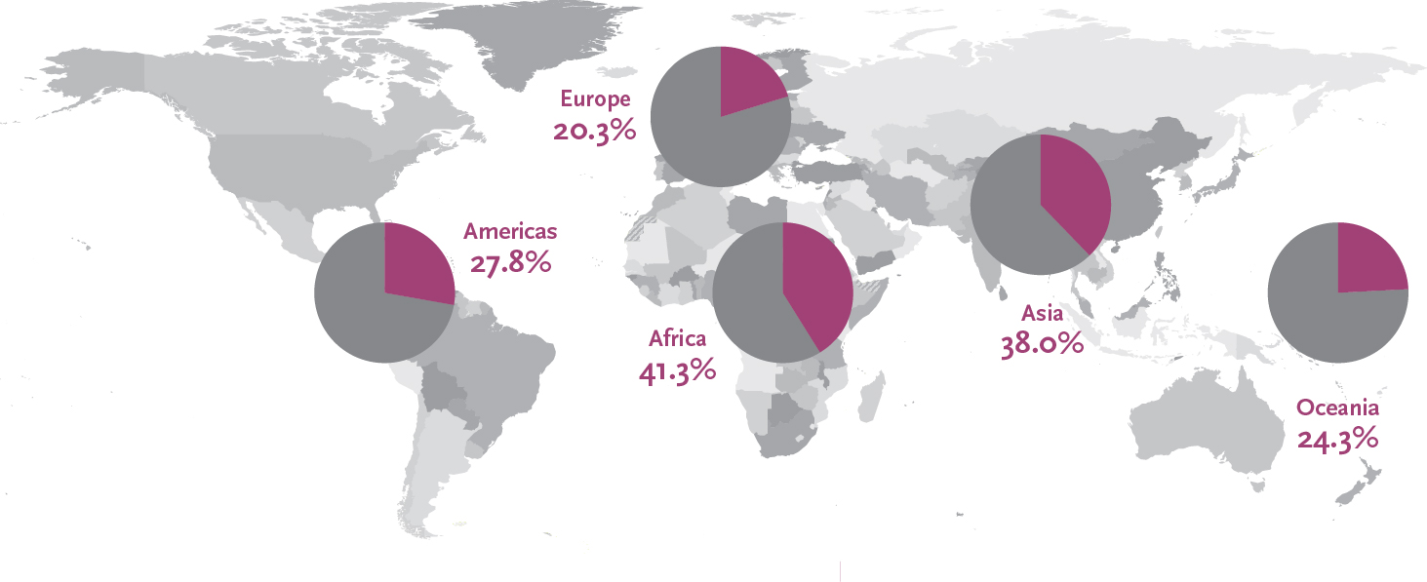
Les chiffres en PTD en% de la population carcérale
Dans 32 pays, plus de 30% de la population carcérale est en PTD.
Dans 19 pays, le chiffre est de 50%.
Dans 8 pays plus de 70%.
Les pourcentages les plus élevés et les plus bas - 82% en RDC et 8% en Namibie.

Slide 6
Quelques données illustratives
Selon une étude réalisée par le Centre international d'études
pénitentiaires, sur une population carcérale en Afrique qui s'élevait à 857 994 détenus.
36,3 % de cette population est en détention préventive.
Ce chiffre n'inclut pas les personnes détenues en secret, les lieux de détention non répertoriés ou les personnes mises en garde à vue sans chef d'accusation.
Ce pourcentage varie également dans une large mesure sur le continent, et peut atteindre 80 à 90 % dans certains pays.

Slide 7
Étude de APCOF et Résultats
Met en lumière les difficultés rencontrées par les forces de police en Afrique dans la réalisation d'une approche fondée sur les droits dans la gestion de la détention.
Met l'accent sur les facteurs qui peuvent pousser la police à recourir à l'arrestation et à la détention - et les questions liées aux installations des lieux de détention de la police associées à la gestion des centres de détention policière
Confirme une disparité importante entre le droit et la pratique

Slide 8
Les Enjeux
La législation nationale ne met pas en œuvre des cadres normatifs internationaux et régionaux
Pouvoirs de police généraux
Ressources policières inadéquates et formation
«Tough on crime» plutôt que «la prévention du crime»
Absence / insuffisance des plaintes et des mécanismes de contrôle
L'absence de culture démocratique de la police
L'ingérence politique
Vastes défis dans le système de justice pénale

Slide 9
l‘impact
Détention des innocents et des conséquences pour le système de justice
Santé publique et propagation des maladies
Abus et torture
Corruption
Impacts socio-économiques

Slide 10
Détention des innocents et conséquences pour le système de justice
Défis de gérer un système où les défaillances systémiques se multiplient à chaque étape de la chaîne.
Les erreurs judiciaires.
Les victimes n'ont pas accès à la justice / justice est retardée.
Réduit la confiance dans le système de justice pénale.
Détournement de financement du développement.

Slide 11
La torture, la corruption et la santé
La détention provisoire excessive expose davantage de personnes à la torture: moyen le plus rapide d'obtenir une confession
Moyen d’exercer un contrôle physique et mental des détenus.
phase préventive crée des «opportunités» pour les agents d'application de la loi à des pots de vin et à des actes de corruption
Surpeuplement sévère : les conditions s'apparentent souvent à un traitement inhumain et dégradant et posent un risque important pour la santé publique

Slide 12
La torture, la corruption et la santé
Instances en attente de jugement sont souvent si mauvaises que les détenus plaident coupables seulement pour être transférés dans une prison où les conditions pourraient être meilleures.
Communauté transitoire - par conséquent le risque de maladies contagieuses étant répartis à la communauté dans son ensemble est plus imminent.
Dans de nombreux pays, les prisons remplies de personnes en détention préventive constituent une problème de santé publique . Les éclosions de tuberculose par exemple commencent souvent dans les prisons.

Slide 13
L'impact socio-économique
Perte de revenu, l'éducation et l'avenir potentiel de gains.
Les familles doivent supporter le coût des frais juridiques, la caution et les pots de vin.
Les familles souffrent de la stigmatisation et de la séparation sociale

Slide 14
Fondements juridique des lignes directrices de la CADHP
La CADHP a pour mandat d'élaborer une directive sur la détention provisoire, conformément aux articles 45 (b) et 60 de la Charte africaine. L'article 45 (b) prévoit la CADHP a pouvoir d’ élaborer et de formuler des principes et des règles visant à résoudre les problèmes juridiques relatifs à la jouissance des droits homme et des peuples de l'homme et des libertés fondamentales sur lesquelles les Etats africains peuvent fonder leur législation

Slide 15
La Charte africaine des droits de l'homme et des peuples met en place un cadre de protection des droits des
personnes privées de leur liberté.
Ce cadre consiste en la jouissance des droits et libertés sans distinction (Article 2)
le droit à l'égalité devant la loi et à une égale protection de la loi (Article 3).

Slide 16
L'Article 6 de la CADHP stipule que :
« Tout individu a droit à la liberté et à la sécurité de sa personne.
Nul ne peut être privé de sa liberté sauf pour des motifs et dans des conditions préalablement déterminés par la loi ;
en particulier nul ne peut être arrêté ou détenu arbitrairement »

Slide 17
Déclarations et résolutions
La Déclaration de Ouagadougou adoptée par la CADHP en 2002. Elle vise à réduire la population carcérale
Résolution sur le droit aux voies de recours et à un procès équitable, adoptée en1992 ;
Résolution sur le respect et le renforcement de l'indépendance de la magistrature,
Résolution sur le droit à un procès équitable et à l'assistance judiciaire1999 ;

Slide 18
Déclarations et résolutions(suite)
Principes généraux et directives sur le droit à un procès
équitable et à l'assistance judiciaire à la lumière de la CADHP
Résolution sur la surveillance civile indépendante de la police,
les lignes directrices et mesures d’interdiction et de prévention de la torture et des peines ou traitements cruels,
inhumains ou dégradants en Afrique (Lignes directrices de
Robben Island sur la torture), 2002

Slide 19
Arrestation
Les décisions d’arrestation impactent positivement ou négativement sur chaque étape ultérieure de la chaîne de la justice pénale. C’est pourquoi les directives énoncent:
Une arrestation doit avoir une base qui est clairement établie par la loi, et ne pas être motivée par aucune sorte de discrimination.
La police doit être identifiée clairement ( policiers , véhicules etc...)
Veiller à ce qu'ils enregistrent les détails concernant l'arrestation, y compris l'identité de la personne, et si les droits procéduraux des personnes ont été communiquées et observés.

Slide 20
Arrestation
Les droits procéduraux incluent le droit :
d’être informé de l'accusation ou des charges
de garder le silence
de bénéficier de l'aide juridique
de chercher caution
Les lignes directrices énoncent des protections spéciales, pour les non-nationaux , les apatrides, les femmes, les enfants et les personnes handicapées.

Slide 21
Détention
Détention arbitraire renvoie à la notion qu'une décision prise de détenir une personne en garde à vue est contraire à la loi, ou résulte d'une application discriminatoire ou tout simplement d’une mauvaise application de la loi.
Pour protéger les personnes contre la détention arbitraire, les lignes directrices énoncent un certain nombre de garanties procédurales:
La détention est l'exception - et dans les plus brefs délais.
Les motifs de détention sont clairement établis par la loi et ne reposent sur une discrimination d'aucune sorte.
Les détenus sont autorisés à prétendre à une libération sous caution.
Les lignes directrices définissent les alternatives à la détention provisoire et la base sur laquelle elles peuvent être octroyées

Slide 22
Détention - Garanties
Les détenus doivent comparaître rapidement devant un tribunal.
Tous les détenus doivent être gardés dans des lieux de détention officiels
Les détenus doivent avoir régulièrement accès à une assistance juridique et des services médicaux.
La détention doit être revue régulièrement.
Dossiers complets de traitement doivent être maintenus.
Il devrait y avoir un mécanisme de plainte officielle.
Toutes les questions doivent être enregistrées et les lignes directrices énoncent des garanties procédurales, telles que la durée et les intervalles entre les interrogatoires.
Tous les décès en détention devraient faire l'objet d'enquêtes rapides par une enquête indépendante.

Slide 23
Conditions Minimales
Les lignes directrices prévoient des conditions minimales de détention dont l’élément central est le respect du droit à la vie et à la dignité inhérente à la personne.
Les lignes directrices établissent également les garanties qui sont nécessaires pour protéger les détenus contre la torture et les mauvais traitements, qui sont un mélange d'obligations procédurales et de fond pour la police.
C’est par exemple, le respect des garanties énoncées plus haut dans les lignes directrices, mais également la question de l'accès aux soins médicaux.

Slide 24
www.pretrialjustice.org
www.apcof.org.za
www.ppja.org

Slide 25
MERCI DE VOTRE AIMABLE ATTENTION

